Slide 1

TOÁN 4
Tập 1
Tuần 5
Bài 14: Yến, tạ, tấn – Tiết 1

Slide 2


Ấn để đến trang sách

Slide 3
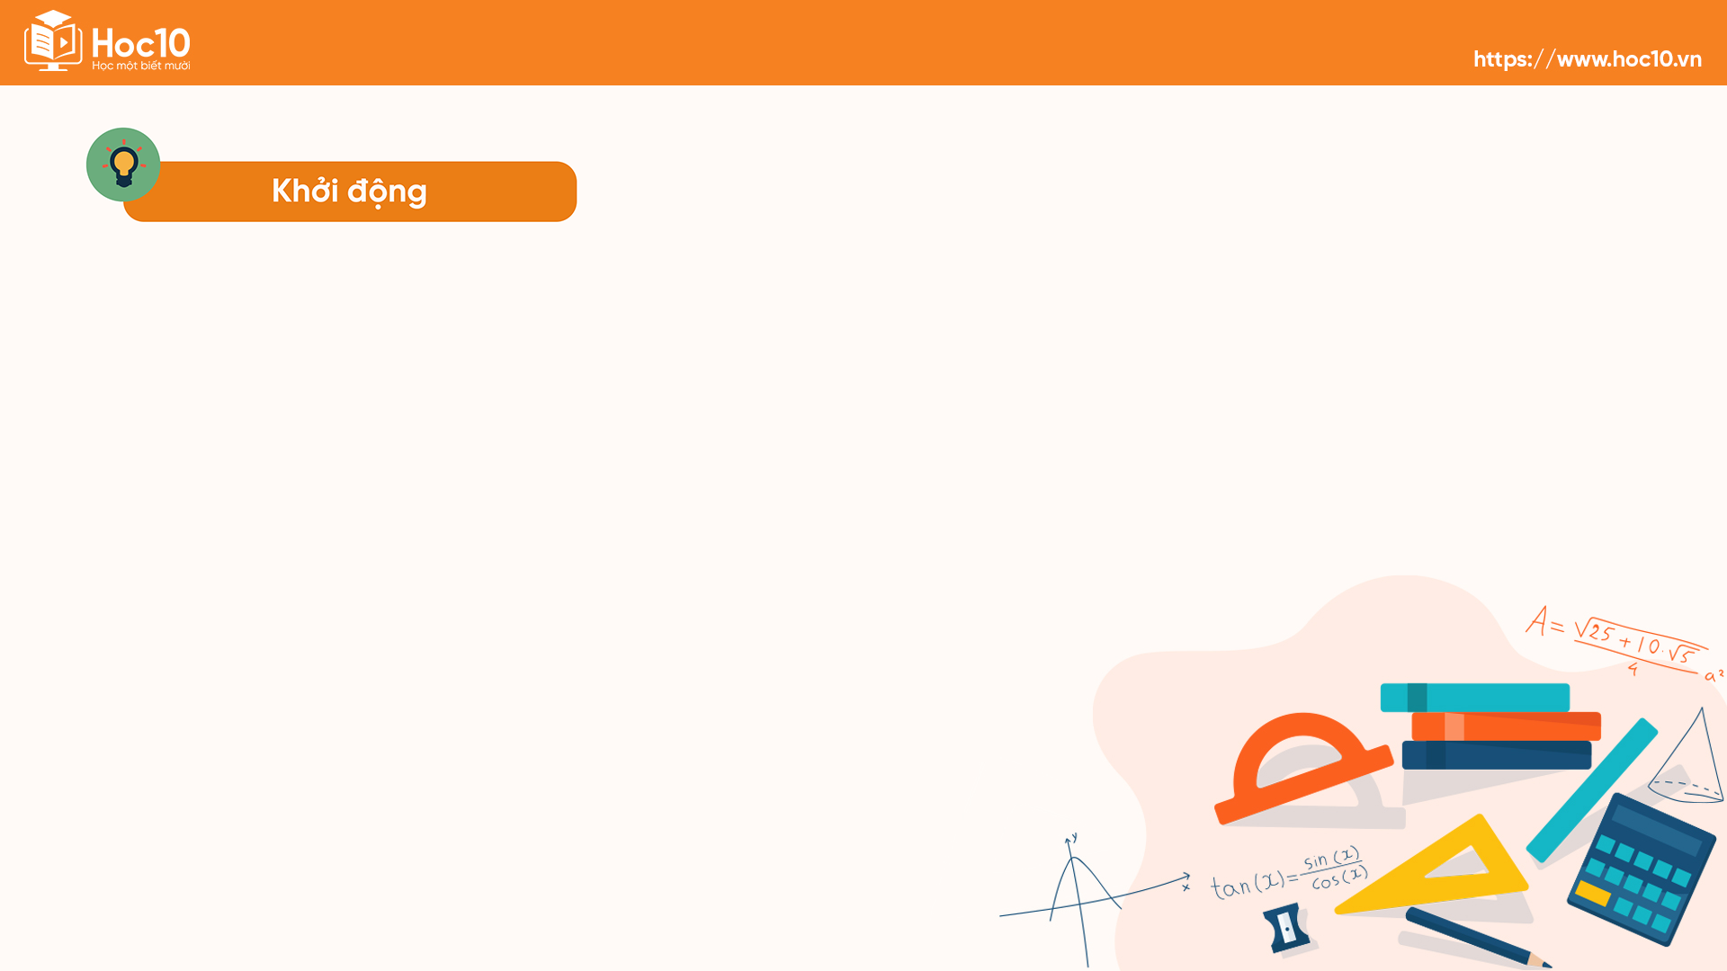
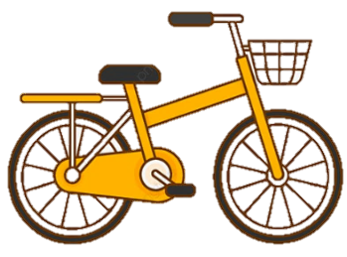
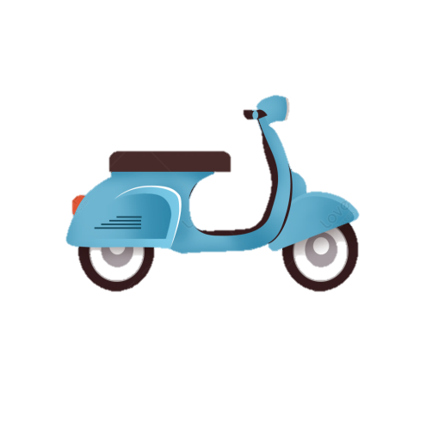

“Ghép thẻ”
1 000 kg
10 kg
100 kg

Slide 4

Ấn để đến trang sách

Slide 5
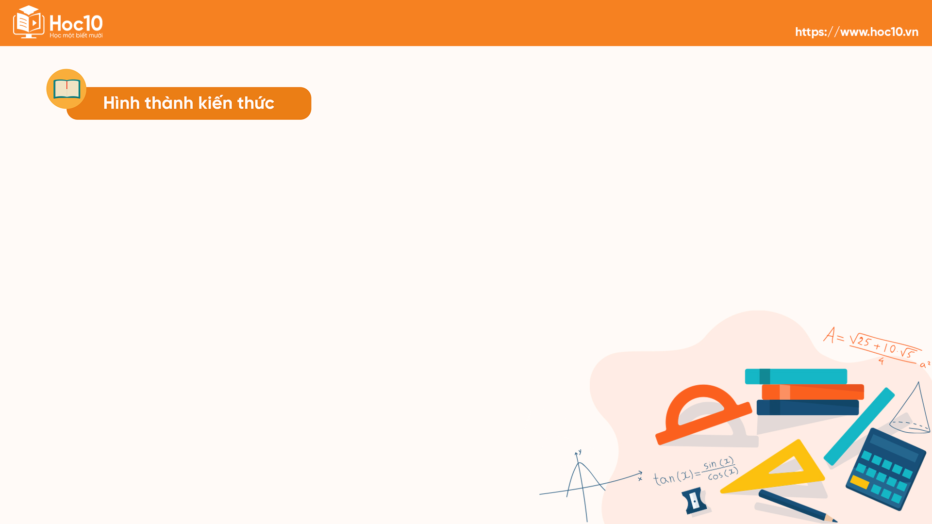
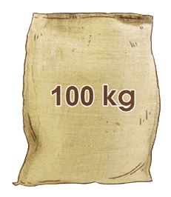
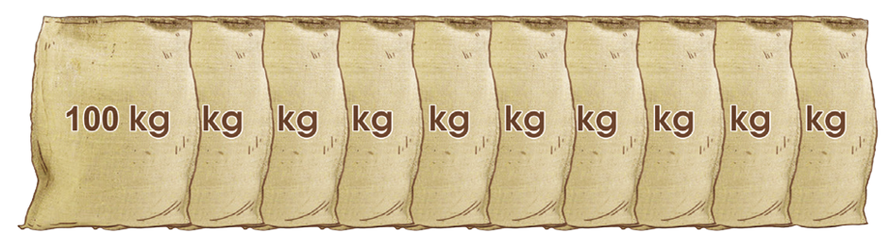
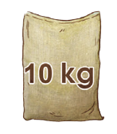
10 kg
1 yến
100 kg
1 tạ
1 000 kg
1 tấn
Để đo khối lượng các vật nặng hàng chục, hàng trăm, hàng nghìn ki-lô-gam, người ta còn dùng các đơn vị: yến, tạ, tấn.
1 yến = 10 kg
1 tạ = 100 kg
1 tạ = 10 yến
1 tấn = 10 tạ
1 tấn = 1 000 kg

Slide 6
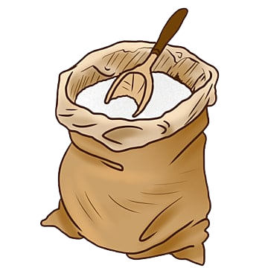
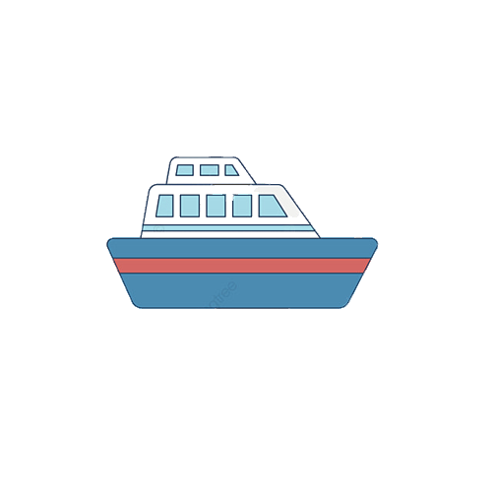
Các em hãy sử dụng các đơn vị đo yến, tạ, tấn để nói cân nặng của một số vật trong thực tế
Ví dụ:
Nhà em có bao gạo cân nặng 30 kg hay 3 yến.
Tàu thủy nặng 50 000 tấn.

Slide 7
“Đố bạn”
10 kg bằng bao nhiêu yến?
1 tạ bằng bao nhiêu ki-lô-gam?
1 tấn bằng bao nhiêu ki-lô-gam?
…
Trả lời:
10 kg = 1 yến
1 tạ = 100 kg
1 tấn = 1 000 kg

Slide 8



Slide 9
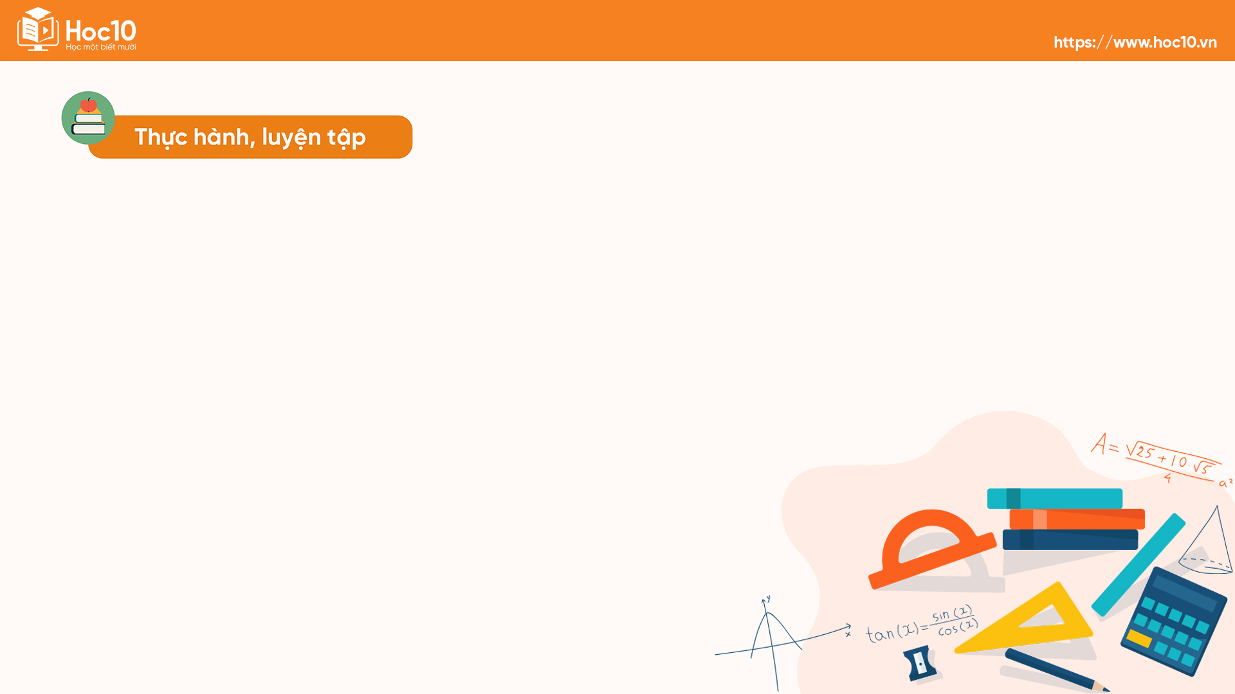
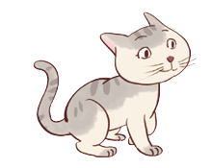
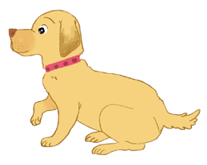
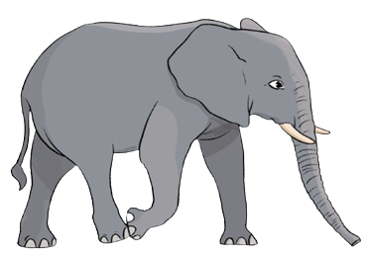
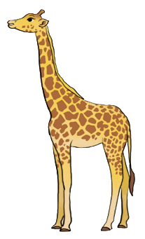
Bài tập 1 (SGK – tr35):
Chọn thẻ ghi cân nặng thích hợp với mỗi con vật sau:
Con mèo cân nặng
Con chó cân nặng
2 kg
1 yến
9 tạ
5 tấn
Con voi cân nặng
Con hươu cân nặng

Slide 10
Bài tập 2 (SGK – tr35)
a) Số ?
10
10
40 kg = yến
600 kg = tạ
7 000 kg = tấn
100 tạ = tấn
1 yến = kg
2 tạ = kg
8 yến = kg
5 tấn = kg
1 tấn = tạ
1 tấn = yến
20 yến = tạ
30 tạ = tấn
4
200
100
6
80
2
7
5 000
3
10
b) Tính:
1 358 tấn + 416 tấn =
7 850 yến – 1 940 yến =
1 774 tấn
5 910 yến
416 tạ × 4 =
8 472 tấn : 6 =
1 664 tạ
1 412 tấn

Slide 11


Qua bài học hôm nay, em biết thêm được điều gì?

Slide 12

Ấn để đến trang sách

Slide 13


Ôn tập kiến thức đã học
Hoàn thành bài tập trong VBT
Chuẩn bị trước Bài 14:
Yến, tạ tấn – Tiết 2

Slide 14


Slide 15
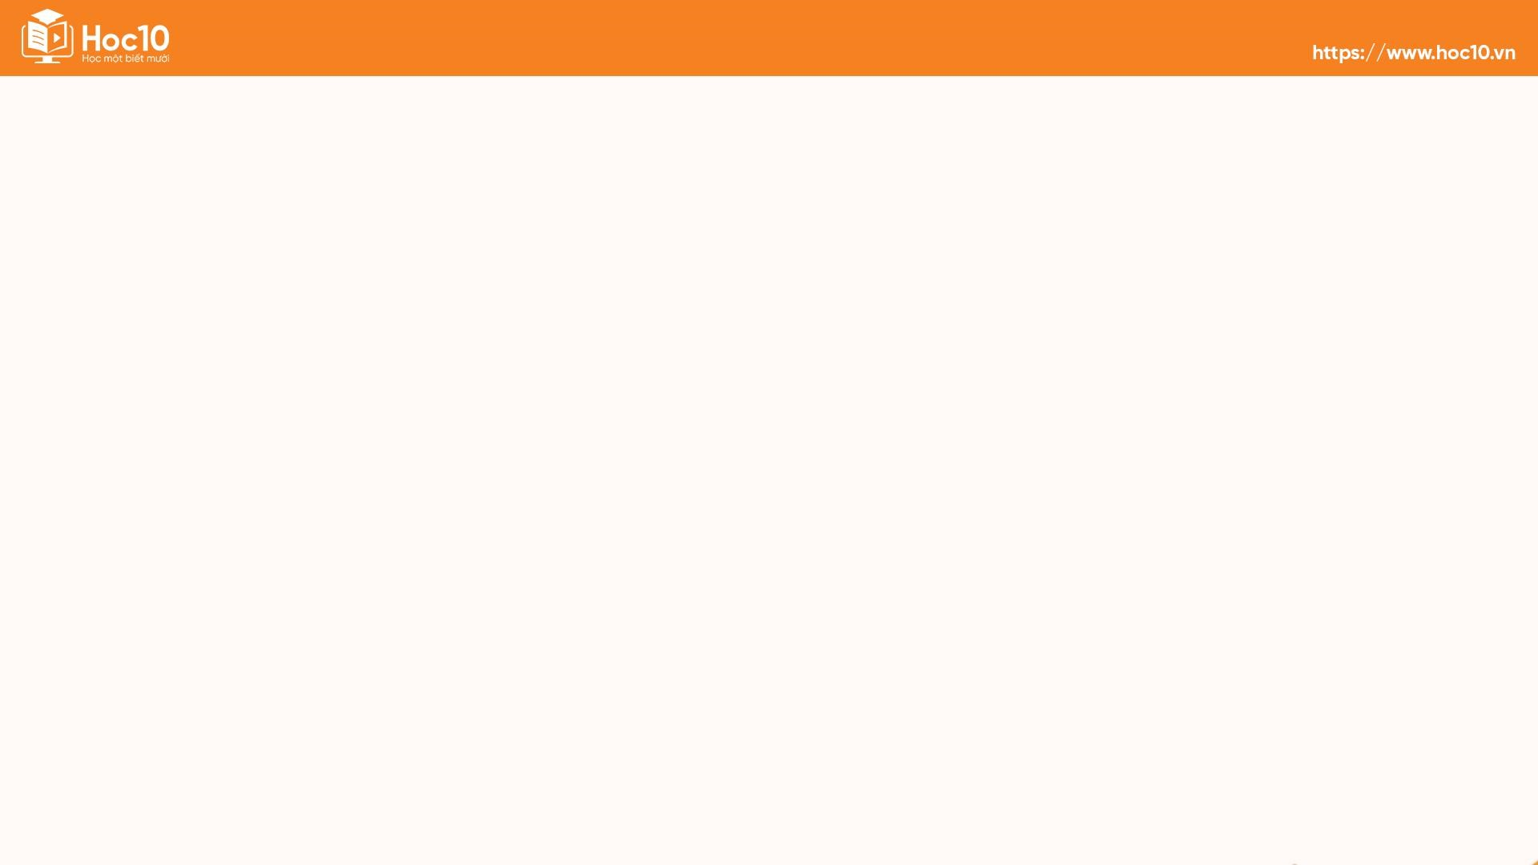


Để kết nối cộng đồng giáo viên và nhận thêm nhiều tài liệu giảng dạy,
mời quý thầy cô tham gia Group Facebook
theo đường link:
Hoc10 – Đồng hành cùng giáo viên tiểu học
Hoặc truy cập qua QR code

